Slide 1
GAZİANTEP İL MİLLÎ EĞİTİM MÜDÜRLÜĞÜ
OKULLARI BİRLİKTE
AÇACAĞIZ!
" Lütfen maske takın, mesafenizi koruyun ki okulları açıp işimizi yapabilelim, çocuklar okullarına kavuşsun.
Çocuklarımız ve öğretmenlerimiz adına rica ediyorum."
Ziya SELÇUK
Millî Eğitim Bakanı

Slide 2
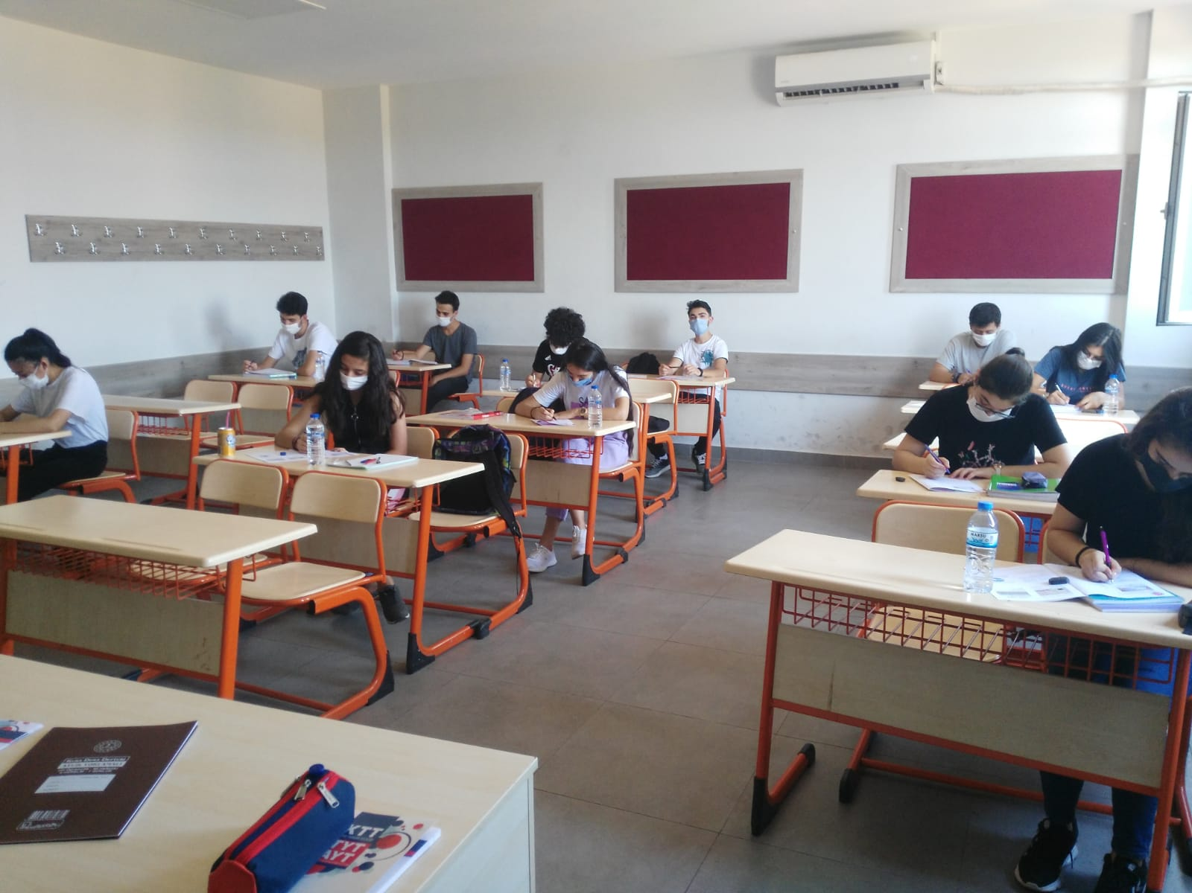
01
VELİ
BİLGİLENDİRME
#okullaribirlikteacacagiz
1

Slide 3
HES KODU İLE DENETİM VE TAKİP
KORONAVİRÜS KONTROL KILAVUZLARI
OKULUM TEMİZ
OKUL SERVİSLERİ
TEMASSIZ OYUNLAR
ÖNEMSEYELİM
KORONAVİRÜS
MASKE
MESAFE
HİJYEN
BİLİM KURULU
AŞAMALI SEYRELTİLMİŞ EĞİTİM
HES KODU İLE DENETİM VE TAKİP
HES KODU İLE DENETİM VE TAKİP
T.C.
GAZİANTEP VALİLİĞİ
İL MİLLÎ EĞİTİM MÜDÜRLÜĞÜ
SERVİS
OKULLARI BİRLİKTE AÇACAĞIZ!
TEMASSIZ OYUNLAR
MESAFE
PLAZMA BAĞIŞI
5
GAZİANTEP İL MİLLÎ EĞİTİM MÜDÜRLÜĞÜ

Slide 4
KORONAVİRÜS
MASKE
MESAFE
HİJYEN
BİLİM KURULU
AŞAMALI SEYRELTİLMİŞ EĞİTİM
Koronavirüs Nasıl Bulaşır?
Ellerin yıkanmadan yüz, göz, burun veya ağıza götürülmesi ile virüs bulaşır.
Öksürme ve aksırma ile ortama saçılan damlacıkların solunması,
HES KODU İLE DENETİM TAKİP
KORONAVİRÜS KONTROL KILAVUZLARI
OKULUM TEMİZ
OKUL SERVİSLERİ
TEMASSIZ OYUNLAR
ÖNEMSEYELİM
PLAZMA BAĞIŞI
GAZİANTEP İL MİLLÎ EĞİTİM MÜDÜRLÜĞÜ
6

Slide 5
KORONAVİRÜS
MASKE
MESAFE
HİJYEN
BİLİM KURULU
AŞAMALI SEYRELTİLMİŞ EĞİTİM
HES KODU İLE DENETİM TAKİP
KORONAVİRÜS KONTROL KILAVUZLARI
OKULUM TEMİZ
OKUL SERVİSLERİ
TEMASSIZ OYUNLAR
ÖNEMSEYELİM
PLAZMA BAĞIŞI
KORONAVİRÜS
7
GAZİANTEP İL MİLLÎ EĞİTİM MÜDÜRLÜĞÜ

Slide 6
KORONAVİRÜS
MASKE
MESAFE
HİJYEN
BİLİM KURULU
AŞAMALI SEYRELTİLMİŞ EĞİTİM
KORONAVİRÜSE KARŞI ÖNLEMLER
MASKE
Maskesiz dışarı çıkmıyorum..
MESAFE
Çevremdekilerle mesafeli duruyorum.
TEMİZLİK
Hijyene dikkat ediyorum.
HES KODU İLE DENETİM TAKİP
KORONAVİRÜS KONTROL KILAVUZLARI
OKULUM TEMİZ
OKUL SERVİSLERİ
TEMASSIZ OYUNLAR
ÖNEMSEYELİM
PLAZMA BAĞIŞI
8
GAZİANTEP İL MİLLÎ EĞİTİM MÜDÜRLÜĞÜ

Slide 7
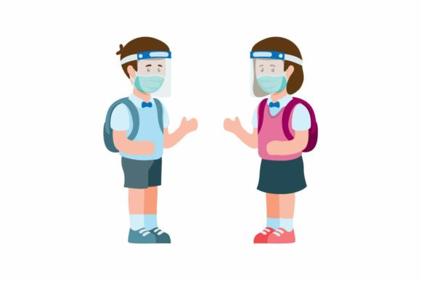
MASKE
KORONAVİRÜS
MASKE
MESAFE
HİJYEN
BİLİM KURULU
AŞAMALI SEYRELTİLMİŞ EĞİTİM
1
Maskeyi asla çenenizin altına veya başınızın üstüne yerleştirerek kullanmayınız.
2
Nemlenen veya kirlenen maskenizi değiştiriniz.
HES KODU İLE DENETİM TAKİP
KORONAVİRÜS KONTROL KILAVUZLARI
OKULUM TEMİZ
OKUL SERVİSLERİ
TEMASSIZ OYUNLAR
ÖNEMSEYELİM
PLAZMA BAĞIŞI
3
Temiz ve kirli maskeleri ayrı naylon torbalarda taşıyınız.
4
Mutlaka yanınızda yedek maske bulundurunuz.
9
GAZİANTEP İL MİLLÎ EĞİTİM MÜDÜRLÜĞÜ

Slide 8
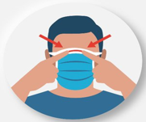
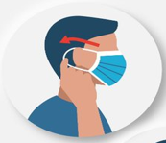
MASKELER NASIL TAKILMALIDIR?
KORONAVİRÜS
MASKE
MESAFE
HİJYEN
BİLİM KURULU
AŞAMALI SEYRELTİLMİŞ EĞİTİM
1
2
3
HES KODU İLE DENETİM TAKİP
KORONAVİRÜS KONTROL KILAVUZLARI
OKULUM TEMİZ
OKUL SERVİSLERİ
TEMASSIZ OYUNLAR
ÖNEMSEYELİM
PLAZMA BAĞIŞI
Maskeyi takmadan önce en az 20 saniye elinizi sabunla yıkayınız.
Su bulunmadığında alkol içerikli el antiseptiği ile ovalayınız.
Maskenin metal şeridi burnunuzu kapatacak şekilde takınız ve metali burnunuza kıstırınız.
Maskeyi ağzınızı ve burnunuzu tamamen kapatacak şekilde takınız.
10
GAZİANTEP İL MİLLÎ EĞİTİM MÜDÜRLÜĞÜ

Slide 9
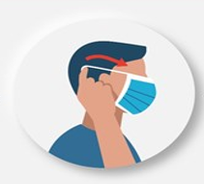
MASKELER NASIL ÇIKARILMALIDIR?
KORONAVİRÜS
MASKE
MESAFE
HİJYEN
BİLİM KURULU
AŞAMALI SEYRELTİLMİŞ EĞİTİM
1
2
3
HES KODU İLE DENETİM TAKİP
KORONAVİRÜS KONTROL KILAVUZLARI
OKULUM TEMİZ
OKUL SERVİSLERİ
TEMASSIZ OYUNLAR
ÖNEMSEYELİM
PLAZMA BAĞIŞI
Maskeyi ön kısmına dokunmadan lastiklerinden tutarak çıkarınız.
Maskeyi çıkardıktan sonra elinizi en az 20 saniye sabunla yıkayınız.
Su bulunmadığında alkol içerikli el antiseptiği ile ovalayınız.
Maskeyi iplerinden tutarak çöpe atınız.
11
GAZİANTEP İL MİLLÎ EĞİTİM MÜDÜRLÜĞÜ

Slide 10
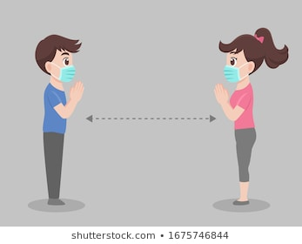
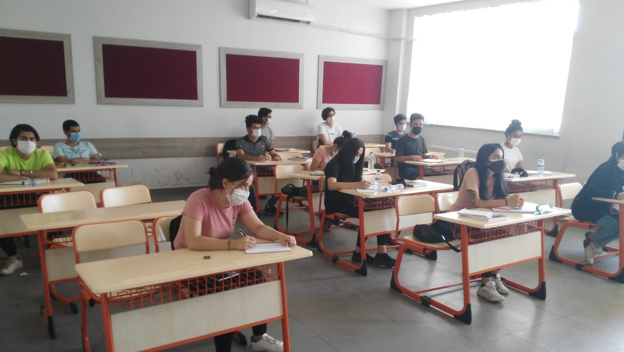
MESAFE
KORONAVİRÜS
MASKE
MESAFE
HİJYEN
BİLİM KURULU
AŞAMALI SEYRELTİLMİŞ EĞİTİM
1
En az 1,5 metre veya 3-4 adım mesafeli olunuz.
HES KODU İLE DENETİM TAKİP
KORONAVİRÜS KONTROL KILAVUZLARI
OKULUM TEMİZ
OKUL SERVİSLERİ
TEMASSIZ OYUNLAR
ÖNEMSEYELİM
PLAZMA BAĞIŞI
2
Çocuğunuza okulda ve sosyal alanlarda sosyal mesafeye dikkat etmesini söyleyiniz.
12
GAZİANTEP İL MİLLÎ EĞİTİM MÜDÜRLÜĞÜ

Slide 11
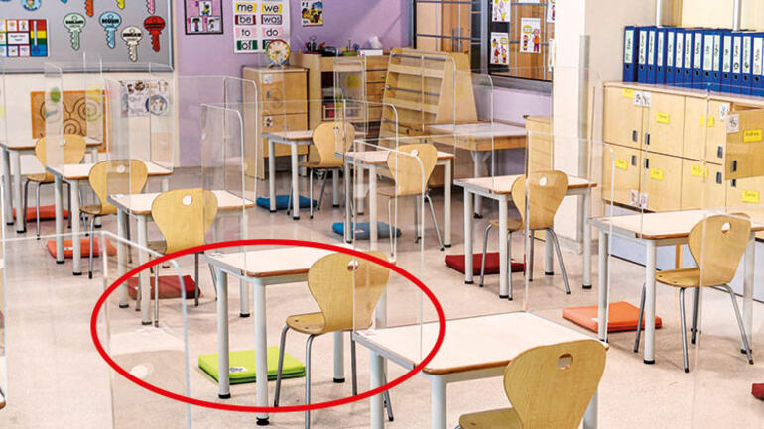
MESAFE
KORONAVİRÜS
MASKE
MESAFE
HİJYEN
BİLİM KURULU
AŞAMALI SEYRELTİLMİŞ EĞİTİM
3
Öğrenciler sınıfta hep aynı sırada oturacaktır.
HES KODU İLE DENETİM TAKİP
KORONAVİRÜS KONTROL KILAVUZLARI
OKULUM TEMİZ
OKUL SERVİSLERİ
TEMASSIZ OYUNLAR
ÖNEMSEYELİM
PLAZMA BAĞIŞI
Bahçe zeminine yerleştirilen uyarı işaretleri gibi sesli anons sistemiyle de sosyal mesafe kuralı sık sık hatırlatılacaktır.
4
13
GAZİANTEP İL MİLLÎ EĞİTİM MÜDÜRLÜĞÜ

Slide 12
HİJYEN
KORONAVİRÜS
MASKE
MESAFE
HİJYEN
BİLİM KURULU
AŞAMALI SEYRELTİLMİŞ EĞİTİM
1
Çocuğunuza ellerini belirli aralıklarla sabun ve su ile yıkamasını veya hijyen standında ellerini dezenfekte etmesini tembihleyiniz.
2
Bina girişindeki hijyen paspasında ayakkabıların da dezenfekte edileceğini hatırlatınız.
HES KODU İLE DENETİM TAKİP
KORONAVİRÜS KONTROL KILAVUZLARI
OKULUM TEMİZ
OKUL SERVİSLERİ
TEMASSIZ OYUNLAR
ÖNEMSEYELİM
PLAZMA BAĞIŞI
3
Koronavirüsten dolayı arkadaşlarıyla yiyecek, içecek ve araç gereçlerini paylaşmamasını söyleyiniz.
14
GAZİANTEP İL MİLLÎ EĞİTİM MÜDÜRLÜĞÜ

Slide 13
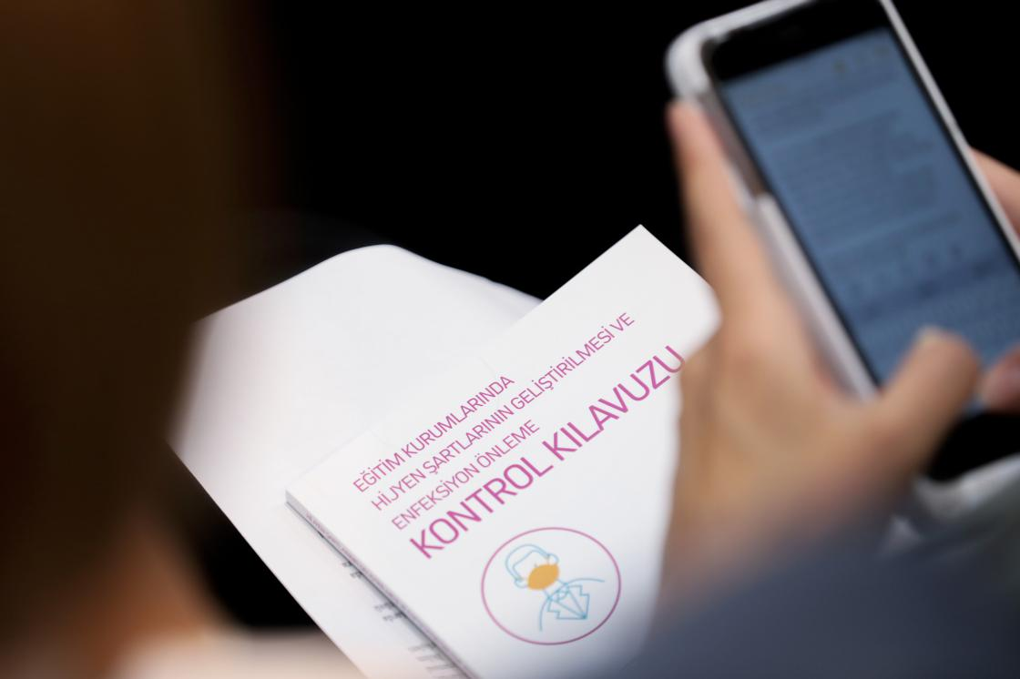
OKULLARIN HİJYENİ NASIL SAĞLANACAK?
KORONAVİRÜS
MASKE
MESAFE
HİJYEN
BİLİM KURULU
AŞAMALI SEYRELTİLMİŞ EĞİTİM
Okulların hijyen standartlarını geliştirmek üzere;
Milli Eğitim Bakanlığı (MEB) ile Sanayi ve Teknoloji Bakanlığı işbirliğinde “Eğitim Kurumlarında Hijyen Şartlarının Geliştirilmesi ve Enfeksiyonu Önleme Kontrol Kılavuzu” hazırlandı.
HES KODU İLE DENETİM TAKİP
KORONAVİRÜS KONTROL KILAVUZLARI
OKULUM TEMİZ
OKUL SERVİSLERİ
TEMASSIZ OYUNLAR
ÖNEMSEYELİM
PLAZMA BAĞIŞI
15
GAZİANTEP İL MİLLÎ EĞİTİM MÜDÜRLÜĞÜ

Slide 14
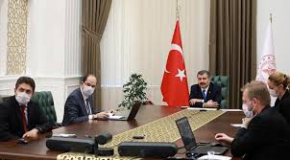
BİLİM KURULU
KORONAVİRÜS
MASKE
MESAFE
HİJYEN
BİLİM KURULU
AŞAMALI SEYRELTİLMİŞ EĞİTİM
HES KODU İLE DENETİM TAKİP
KORONAVİRÜS KONTROL KILAVUZLARI
OKULUM TEMİZ
OKUL SERVİSLERİ
TEMASSIZ OYUNLAR
ÖNEMSEYELİM
PLAZMA BAĞIŞI
Bilim Kurulu’nun tavsiye kararları neticesinde;
21 Eylül'de Bilim Kurulu tarafından tavsiye edilen sınıflarda aşamalı ve seyreltilmiş şekilde yüz yüze eğitimin de başlamasına karar verildi.
16
GAZİANTEP İL MİLLÎ EĞİTİM MÜDÜRLÜĞÜ

Slide 15
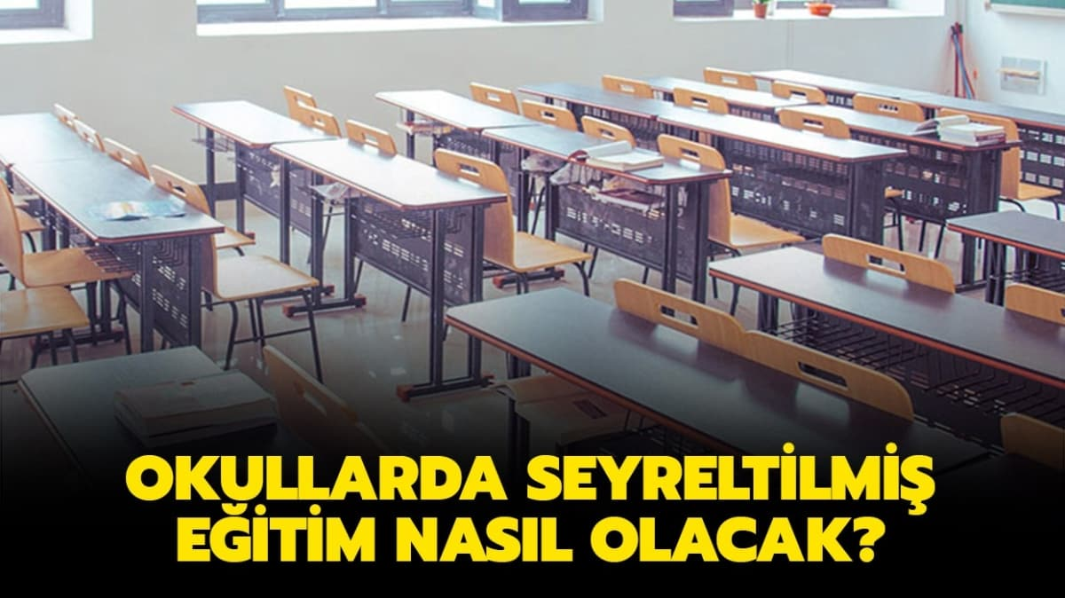
AŞAMALI VE SEYRELTİLMİŞ EĞİTİM
KORONAVİRÜS
MASKE
MESAFE
HİJYEN
BİLİM KURULU
AŞAMALI SEYRELTİLMİŞ EĞİTİM
HES KODU İLE DENETİM TAKİP
KORONAVİRÜS KONTROL KILAVUZLARI
OKULUM TEMİZ
OKUL SERVİSLERİ
TEMASSIZ OYUNLAR
ÖNEMSEYELİM
PLAZMA BAĞIŞI
2020-2021 Eğitim-Öğretim Yılına "aşamalı ve seyreltilmiş" bir model ile başlanması planlanmaktadır.
31 Ağustos 2020 tarihinde okullar uzaktan eğitimle açıldı.
17
GAZİANTEP İL MİLLÎ EĞİTİM MÜDÜRLÜĞÜ

Slide 16
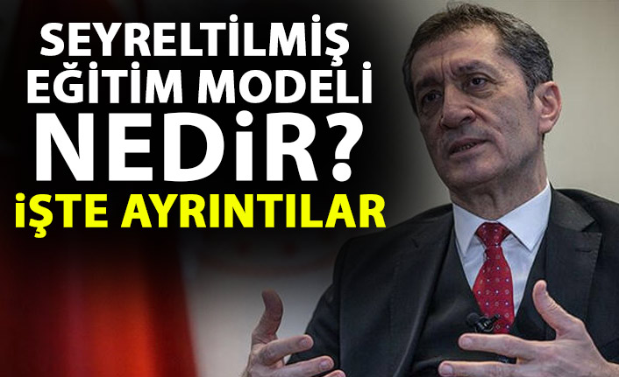
AŞAMALI VE SEYRELTİLMİŞ EĞİTİM
KORONAVİRÜS
MASKE
MESAFE
HİJYEN
BİLİM KURULU
AŞAMALI SEYRELTİLMİŞ EĞİTİM
Yüz yüze eğitim alamayan öğrenciler eğitimlerine uzaktan eğitim araçlarıyla devam edecektir.
HES KODU İLE DENETİM TAKİP
KORONAVİRÜS KONTROL KILAVUZLARI
OKULUM TEMİZ
OKUL SERVİSLERİ
TEMASSIZ OYUNLAR
ÖNEMSEYELİM
PLAZMA BAĞIŞI
Uzaktan eğitim araçları, kendi kademelerine uygun içerikler çerçevesinde EBA TV kanalları, kendi öğretmenleriyle yaptıkları canlı dersler ve bu derslerin devamında EBA platformu içeriğindeki etkinliklerle devam edecektir.
18
GAZİANTEP İL MİLLÎ EĞİTİM MÜDÜRLÜĞÜ

Slide 17
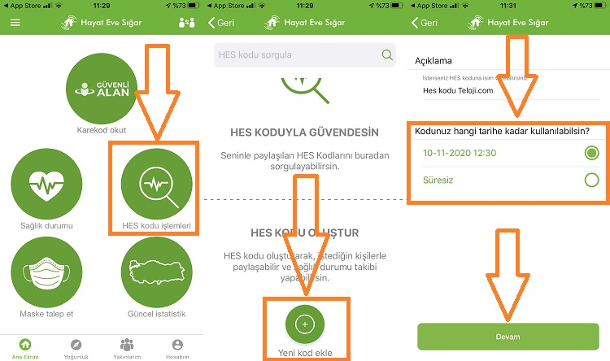
Hayat Eve Sığar KODU ile TAKİP
KORONAVİRÜS
MASKE
MESAFE
HİJYEN
BİLİM KURULU
AŞAMALI SEYRELTİLMİŞ EĞİTİM
HES kodu, kontrollü sosyal hayat kapsamında koronavirüs riski taşıyıp taşımadığınızı güvenli şekilde paylaşmanıza yarayan koddur.
HES kodunuza üzerinden ulaşabilirsiniz.
HES KODU İLE DENETİM TAKİP
KORONAVİRÜS KONTROL KILAVUZLARI
OKULUM TEMİZ
OKUL SERVİSLERİ
TEMASSIZ OYUNLAR
ÖNEMSEYELİM
PLAZMA BAĞIŞI
Öğrenciler, öğretmenler, okulların destek personeli ve servis sürücülerine varana kadar okullarla ilgili herkesin sağlık durumu HES kodları ile takip edilecektir.
19
GAZİANTEP İL MİLLÎ EĞİTİM MÜDÜRLÜĞÜ

Slide 18
KORONAVİRÜS KONTROL KILAVUZLARI
KORONAVİRÜS
MASKE
MESAFE
HİJYEN
BİLİM KURULU
AŞAMALI SEYRELTİLMİŞ EĞİTİM
01
Hem öğrenciler
Hem öğretmenler
Hem de siz değerli veliler için
02
03
KONTROL KILAVUZU HAZIRLANDI!
HES KODU İLE DENETİM TAKİP
KORONAVİRÜS KONTROL KILAVUZLARI
OKULUM TEMİZ
OKUL SERVİSLERİ
TEMASSIZ OYUNLAR
ÖNEMSEYELİM
PLAZMA BAĞIŞI
‘’Sürecin sistematik takibini oluşturmak amacıyla okullarımızın aynı ara yüzü görebileceği bir yazılım hazırlandı. Bu yazılımla takip ve raporlama işini kolay bir şekilde yapabileceğiz.’’
Ziya Selçuk
Millî Eğitim Bakanı
20
GAZİANTEP İL MİLLİ EĞİTİM MÜDÜRLÜĞÜ

Slide 19
OKULUM TEMİZ BELGESİ
KORONAVİRÜS
MASKE
MESAFE
HİJYEN
BİLİM KURULU
AŞAMALI SEYRELTİLMİŞ EĞİTİM
Sanayi Bakanlığı ve TSE işbirliği ile okulların hijyen şartlarının iyileştirilmesi ve enfeksiyonun önlenmesi kapsamında;
Nasıl davranacakları,
Neler yapacakları,
Sınıfların, koridorların ve ıslak zeminlerin durumu,
Servis araçlarındaki kurallar vb.
konuların ayrıntılı olarak standartlaştırıldığı belgedir.
HES KODU İLE DENETİM TAKİP
KORONAVİRÜS KONTROL KILAVUZLARI
OKULUM TEMİZ
OKUL SERVİSLERİ
TEMASSIZ OYUNLAR
ÖNEMSEYELİM
PLAZMA BAĞIŞI
Okullarda dış denetim gerçekleştirilecek ve gerekli hiyjen şartlarını sağlayan okullara “Okulum Temiz Belgesi” verilecektir.
21
GAZİANTEP İL MİLLİ EĞİTİM MÜDÜRLÜĞÜ

Slide 20
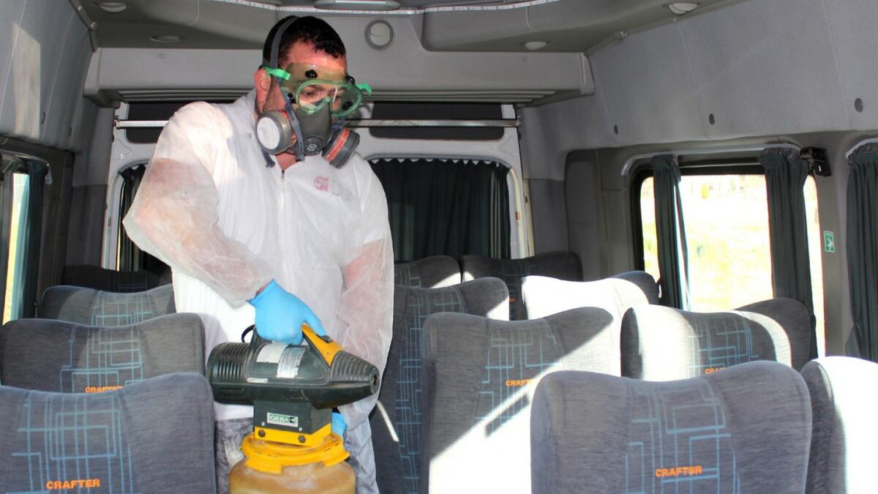
OKUL SERVİSLERİ
KORONAVİRÜS
MASKE
MESAFE
HİJYEN
BİLİM KURULU
AŞAMALI SEYRELTİLMİŞ EĞİTİM
1
Servislerin giriş kapısının yanına el antiseptiği konulmalıdır.
2
Öğrencilerin her defasında aynı koltuğa oturması sağlanmalıdır.
HES KODU İLE DENETİM TAKİP
KORONAVİRÜS KONTROL KILAVUZLARI
OKULUM TEMİZ
OKUL SERVİSLERİ
TEMASSIZ OYUNLAR
ÖNEMSEYELİM
PLAZMA BAĞIŞI
3
Öğrenciler yolculuk boyunca maske takmalıdır.
4
Servis şoförleri her türlü hijyen kuralına uymalıdır..
5
Öğrenciler servise binerken ve servisten inerken sosyal mesafe (1,5 metre veya 3-4 adım) kuralına uygun davranmalıdır.
6
Servise öğrenciler alınmadan önce en az 20 dakika servis havalandırılmalıdır.
22
GAZİANTEP İL MİLLİ EĞİTİM MÜDÜRLÜĞÜ

Slide 21
‘’TEMASSIZ OYUNLAR’’
KORONAVİRÜS
MASKE
MESAFE
HİJYEN
BİLİM KURULU
AŞAMALI SEYRELTİLMİŞ EĞİTİM
Okullarda öğrencilerimizin teneffüslerde temassız oynayabileceği birçok oyunun içeriği hazırlandı.
HES KODU İLE DENETİM TAKİP
KORONAVİRÜS KONTROL KILAVUZLARI
OKULUM TEMİZ
OKUL SERVİSLERİ
TEMASSIZ OYUNLAR
ÖNEMSEYELİM
PLAZMA BAĞIŞI
Çocuklarımızı TEMASSIZ OYUNLARA yönlendirelim!
Sesli anons sistemi ders saatinden önce ve teneffüslerde sürekli devrede olacak ve maske ile hijyen standı kullanımı tekrarlanacak.
23
GAZİANTEP İL MİLLİ EĞİTİM MÜDÜRLÜĞÜ

Slide 22
ÖNEMSEYELİM!
KORONAVİRÜS
MASKE
MESAFE
HİJYEN
BİLİM KURULU
AŞAMALI SEYRELTİLMİŞ EĞİTİM
DİKKAT!
SEVGİLİ VELİLER,
01. UYARINIZ
02. BESLENME
03. BİLİNÇLENDİRME
04. BELİRTİ
HES KODU İLE DENETİM TAKİP
KORONAVİRÜS KONTROL KILAVUZLARI
OKULUM TEMİZ
OKUL SERVİSLERİ
TEMASSIZ OYUNLAR
ÖNEMSEYELİM
PLAZMA BAĞIŞI
Doğru ve güvenilir kaynaklardan bilgi edinerek salgın hastalıklar konusunda öğrencimizi bilinçlendiriniz.
Yüksek ateş, öksürük ya da başka bir hastalık belirtisi varsa idareyi bilgilendirerek okuluna göndermeyiniz. Mutlaka bir sağlık kuruluşuna başvurunuz.
Bakanlığımız ve yetkili kurumlarca
yapılan açıklamalar ve kurallara uymaları konusunda öğrencimizi uyarınız.
Dengeli ve sağlıklı beslenmesine, uyku düzenine özen gösteriniz.
24
GAZİANTEP İL MİLLÎ EĞİTİM MÜDÜRLÜĞÜ

Slide 23
KORONAVİRÜS
MASKE
MESAFE
HİJYEN
BİLİM KURULU
AŞAMALI SEYRELTİLMİŞ EĞİTİM
ÖNEMSEYELİM!
ÇOCUKLARIMIZIN SAĞLIĞI İÇİN OKULA GELMEDEN ÖNCE
TEMBİHLEYİNİZ!
‘’Lütfen maske takın, mesafenizi koruyun ki okulları açıp işimizi yapabilelim, çocuklar okullarına kavuşsun. Çocuklarımız ve öğretmenlerimiz adına rica ediyorum."
HES KODU İLE DENETİM TAKİP
KORONAVİRÜS KONTROL KILAVUZLARI
OKULUM TEMİZ
OKUL SERVİSLERİ
TEMASSIZ OYUNLAR
ÖNEMSEYELİM
PLAZMA BAĞIŞI
ÖNEMSEYELİM
25
GAZİANTEP İL MİLLÎ EĞİTİM MÜDÜRLÜĞÜ

Slide 24
KORONAVİRÜS
MASKE
MESAFE
HİJYEN
BİLİM KURULU
AŞAMALI SEYRELTİLMİŞ EĞİTİM
ÖNEMSEYELİM!
Kronik rahatsızlığı bulunan öğrencilerin kullandıkları ilaçları okul idaresine ve öğretmenlerine bildiriniz. İlaçların çocuğunuzun yanında bulunmasını sağlayınız.
1
2
Acil durumlar dışında okul alanına (okul servisi, sınıf, bahçe, öğretmenler odası vb.) okul idaresini veya öğretmeni çağırmadan girmeyiniz.
HES KODU İLE DENETİM TAKİP
KORONAVİRÜS KONTROL KILAVUZLARI
OKULUM TEMİZ
OKUL SERVİSLERİ
TEMASSIZ OYUNLAR
ÖNEMSEYELİM
PLAZMA BAĞIŞI
3
Çocuğunuzun okula her gün temiz kıyafet ile gitmesini sağlayınız.
26
GAZİANTEP İL MİLLÎ EĞİTİM MÜDÜRLÜĞÜ

Slide 25
KORONAVİRÜS
MASKE
MESAFE
HİJYEN
BİLİM KURULU
AŞAMALI SEYRELTİLMİŞ EĞİTİM
ÖNEMSEYELİM!
Okulda bulunduğunuz süre içerisinde;
1
2
3
4
HES KODU İLE DENETİM TAKİP
KORONAVİRÜS KONTROL KILAVUZLARI
OKULUM TEMİZ
OKUL SERVİSLERİ
TEMASSIZ OYUNLAR
ÖNEMSEYELİM
PLAZMA BAĞIŞI
Okul alanına girmeniz gereken durumlarda öncelikle
görüşeceğiniz kişiden
randevu alınız!
Maskenizi mutlaka takınız!
Okul hijyen kurallarına uyunuz!
Sosyal mesafeye dikkat ediniz!
27
GAZİANTEP İL MİLLÎ EĞİTİM MÜDÜRLÜĞÜ

Slide 26
KORONAVİRÜS
MASKE
MESAFE
HİJYEN
BİLİM KURULU
AŞAMALI SEYRELTİLMİŞ EĞİTİM
PLAZMA BAĞIŞI
İmmün Plazma Tedavisi Nedir?
Koronavirüs tanısı konulan, tedavi sürecinin ardından iyileşen hastalardan Türk Kızılay tarafından toplanan kan plazmasının kritik durumda olan hastalardan kullanılması yoluyla gerçekleştirilen tedavi yöntemidir.
HES KODU İLE DENETİM TAKİP
KORONAVİRÜS KONTROL KILAVUZLARI
OKULUM TEMİZ
OKUL SERVİSLERİ
TEMASSIZ OYUNLAR
ÖNEMSEYELİM
PLAZMA BAĞIŞI
28
GAZİANTEP İL MİLLÎ EĞİTİM MÜDÜRLÜĞÜ

Slide 27
KORONAVİRÜS
MASKE
MESAFE
HİJYEN
BİLİM KURULU
AŞAMALI SEYRELTİLMİŞ EĞİTİM
PLAZMA BAĞIŞI
Sen iyileştin!
Plazma bağışınla şimdi iyileştirme sırası SENDE;
1
Koronavirüs tanısı pozitif almış ,
HES KODU İLE DENETİM TAKİP
KORONAVİRÜS KONTROL KILAVUZLARI
OKULUM TEMİZ
OKUL SERVİSLERİ
TEMASSIZ OYUNLAR
ÖNEMSEYELİM
PLAZMA BAĞIŞI
2
15 gün önce iyileşmiş,
3
Son iki testi negatif çıkmış vatandaşlarımız,
Sizler de plazma bağışlayın, hayat kurtaran kahramanlar
arasına katılın!
29
GAZİANTEP İL MİLLÎ EĞİTİM MÜDÜRLÜĞÜ

Slide 28
GAZİANTEP İL MİLLÎ EĞİTİM MÜDÜRLÜĞÜ
Sevgili Veliler;
Eğitim; çocuğun iç çekişini, kahkahasını, 'Öğretmenim!' deyişini duyarak, saçını okşayarak, omzuna dokunarak, kaş göz işaretiyle çaktırmadan uyararak, birlikte eğlenerek ve teneffüste üşümesin diye montunun önünü kapatarak yapılır. Uzaktan eğitimde bunlar yok, olmayacak da... Uzaktan eğitime biz her detayıyla hazırız ve en iyisini yapacağız ama sınıf ortamının, okul ikliminin ruhunu ekranlara üfleyemeyiz. Ne yapsak eksik kalır. Bu yüzden bizim eğitim öğretimi layıkıyla devam ettirebilmek için okullara dönmemiz, yüz yüze eğitime başlamamız lazım. Yüz yüze eğitime 21 Eylül’de başlayabilmemiz sizin elinizde. Gece gündüz çalışıyoruz. Teneffüste oynanacak temassız oyunlar bile hazır. Detaylara bu kadar titizlikle hazırlandığımız bu süreçte hâlâ maskesiz ve mesafeyi hiçe sayan insanlar görmek bizleri derinden üzüyor. 'Okulları birlikte açacağız' derken samimiyiz, sizleri bu sorumluluğa ortak olmaya çağırıyoruz. Sizsiz başaramayız. Lütfen maske takın, mesafenizi koruyun ki okulları açıp işimizi yapabilelim, çocuklar okullarına kavuşsun. Çocuklarımız ve öğretmenlerimiz adına rica ediyorum."
Ziya SELÇUK
Millî Eğitim Bakanı

Slide 29
2020
‘’Koronavirüs alacağımız tedbirlerden daha güçlü değildir.’’
@Gaziantep_MEM
@gaziantep.ilmem.9
GAZİANTEP
@gaziantep_il_mem
İL MİLLÎ EĞİTİM MÜDÜRLÜĞÜ

